Slide 1

API.
API 활용
웹
페이지
구현
Open API활용.
웹페이지 구현.
코드 리뷰.
1 조
김솔 / 김승원 / 김인규 / 문경원 / 함동주

Slide 2

첫 번째 목차 /
프로젝트 [ 주제와 목표 ]

Slide 3
첫 번째 목차 /
₁
프로젝트 [주제와 목표]
CHAPTER 01
API를
통
해서
무엇을
[프로젝트의 주제와 목표]
CHAPTER 02
▶ 지하철 역 주변의 음식점 소개
CHAPTER 03
▶ 실시간 박스오피스
▶ .검색을 통한 영화 정보 소개

Slide 4
첫 번째 목차 /
_{1.}
프로젝트 [주제와 목표]
CHAPTER 01
주제를
선정
한
이유?
CHAPTER 02
API를 활용하자
데이트할 땐
영화가 좋지
CHAPTER 03
대중교통
데이트
영화
영화 정보
근처 음식점에 대한
정보를 알고 싶다!
실시간 박스오피스만으론
부족! 영화에 대한 상세정보

Slide 5
두 번째 목차 /
사용된 [ 개발환경 및 API ]

Slide 6

두 번째 목차 /
사용된 [ 개발환경 ]
CHAPTER 01
무엇을
이용하여
개발
했는가?
JSON/XML
CHAPTER 02
ECLIPCE/TOMCAT
HTML/CSS
CHAPTER 03
JAVASCRIPT
JQUERY/JSP

Slide 7
두 번째 목차 /
사용된 [ API ]
CHAPTER 01
사용한
API
종류리뷰
▶ 다음 카카오 지도 API
CHAPTER 02
▶ 지하철 역 정보 검색 API
CHAPTER 03
▶ 서울 관광지 API
▶ 실시간 박스오피스 API
▶ 네이버 검색(영화) API

Slide 8
세 번째 목차 /
구현한 [웹 소개 & 주요 기능 ]

Slide 9

세 번째 목차 /
주요 [ 기능 ] 소개
CHAPTER 01
CHAPTER 02
다음 지도 API를 통해 지도를 띄우고
지하철 역검색정보를 통해 역을 검색
CHAPTER 03
역주변의 음식점들을 마커로 띄워줌
구현한 [ ] 기능소개
실시간 박스오피스API를 통해 실시간으로
날짜를 받아와서 1-10위까지 띄워줌
네이버 영화 검색 API를 통해서
영화제목으로 검색하면 검색결과를 띄워줌

Slide 10
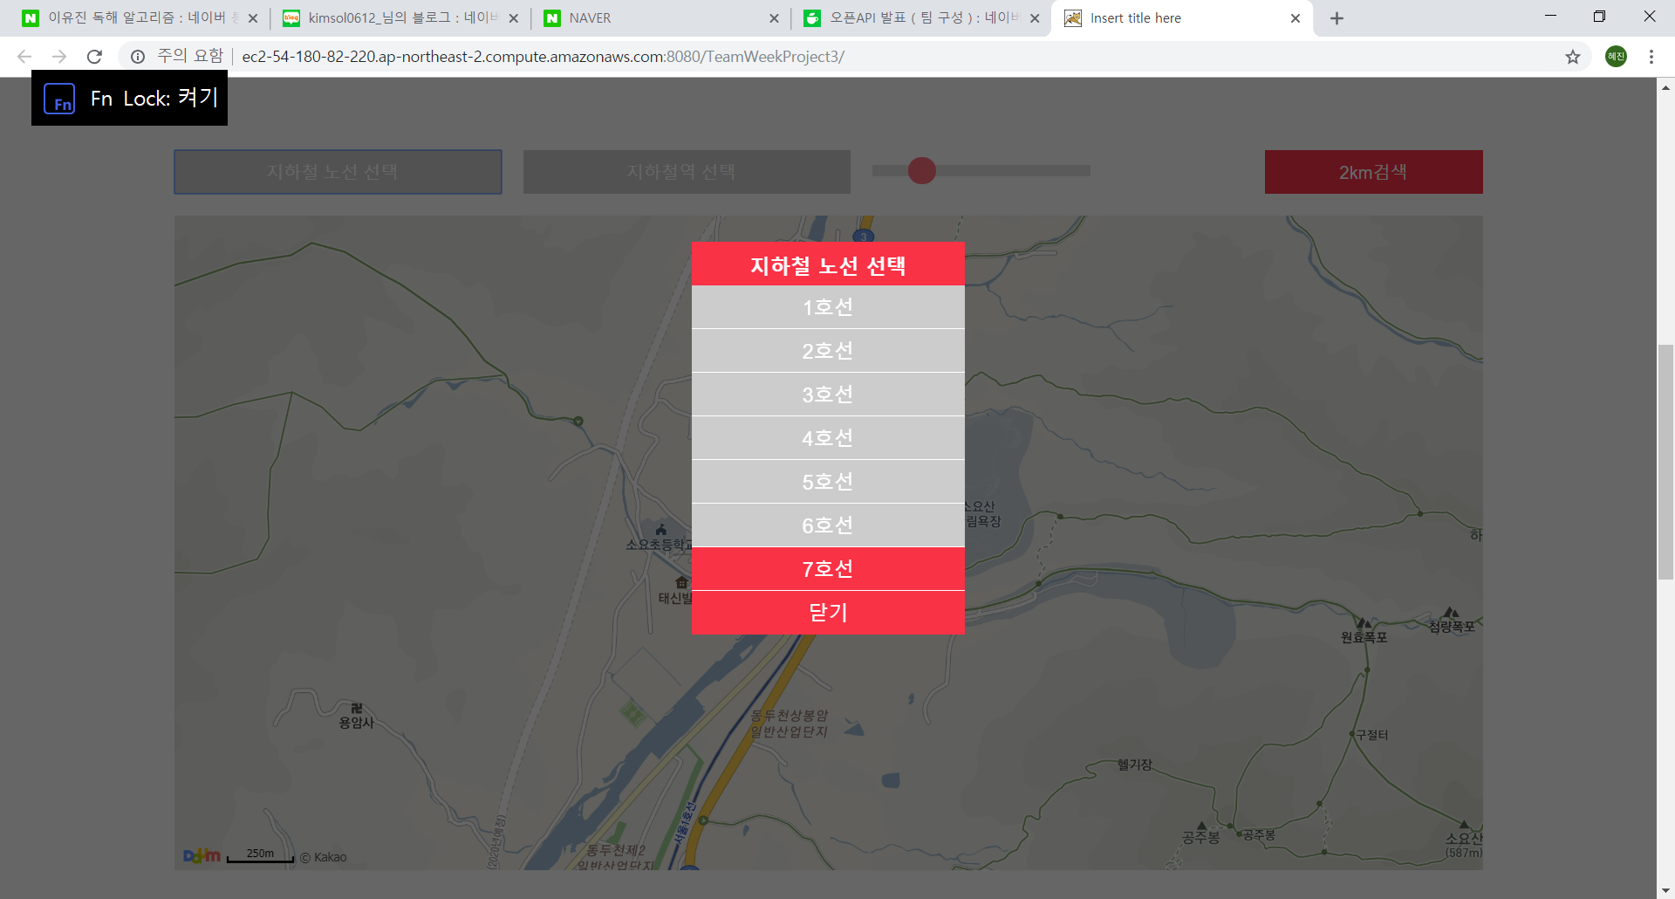
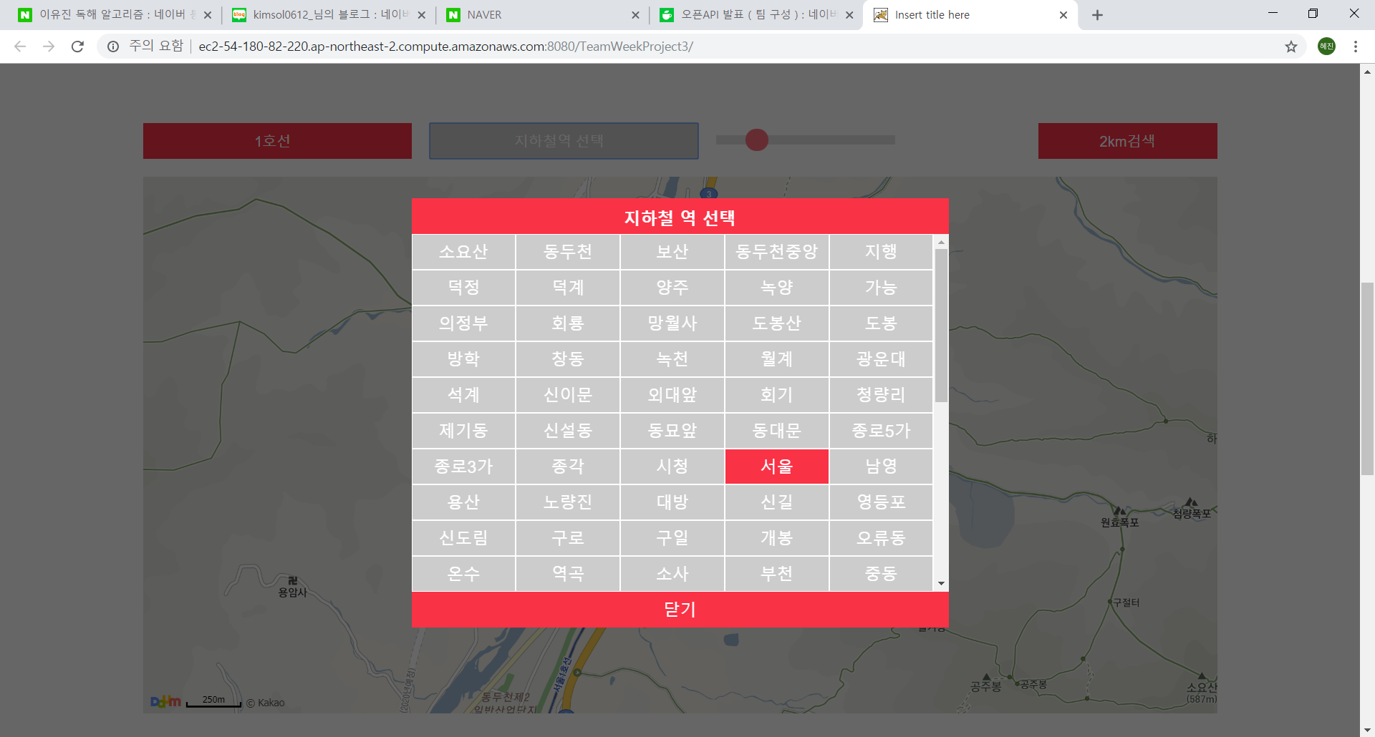
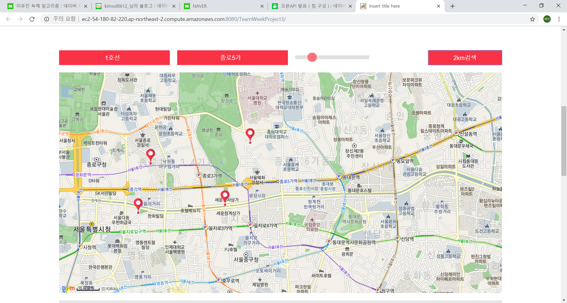
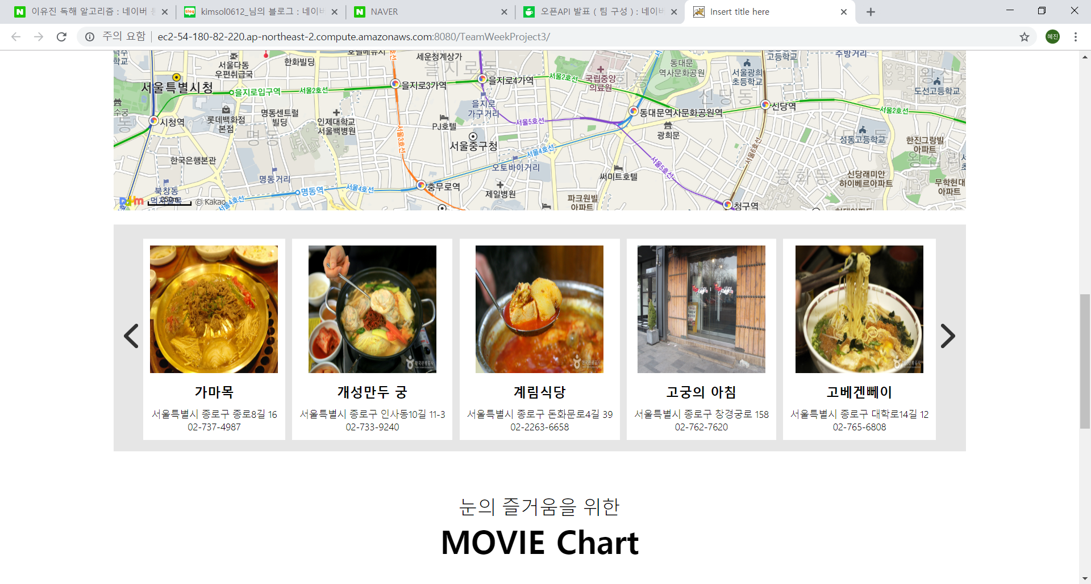
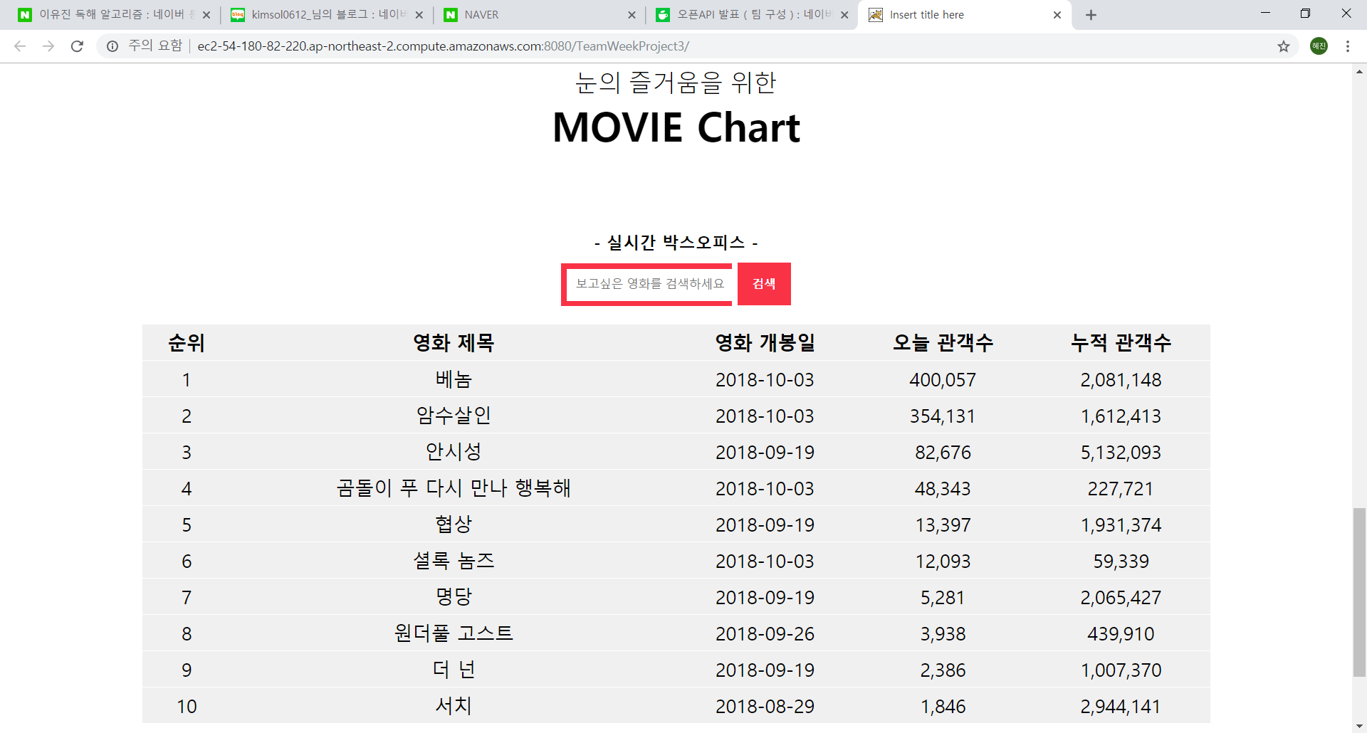
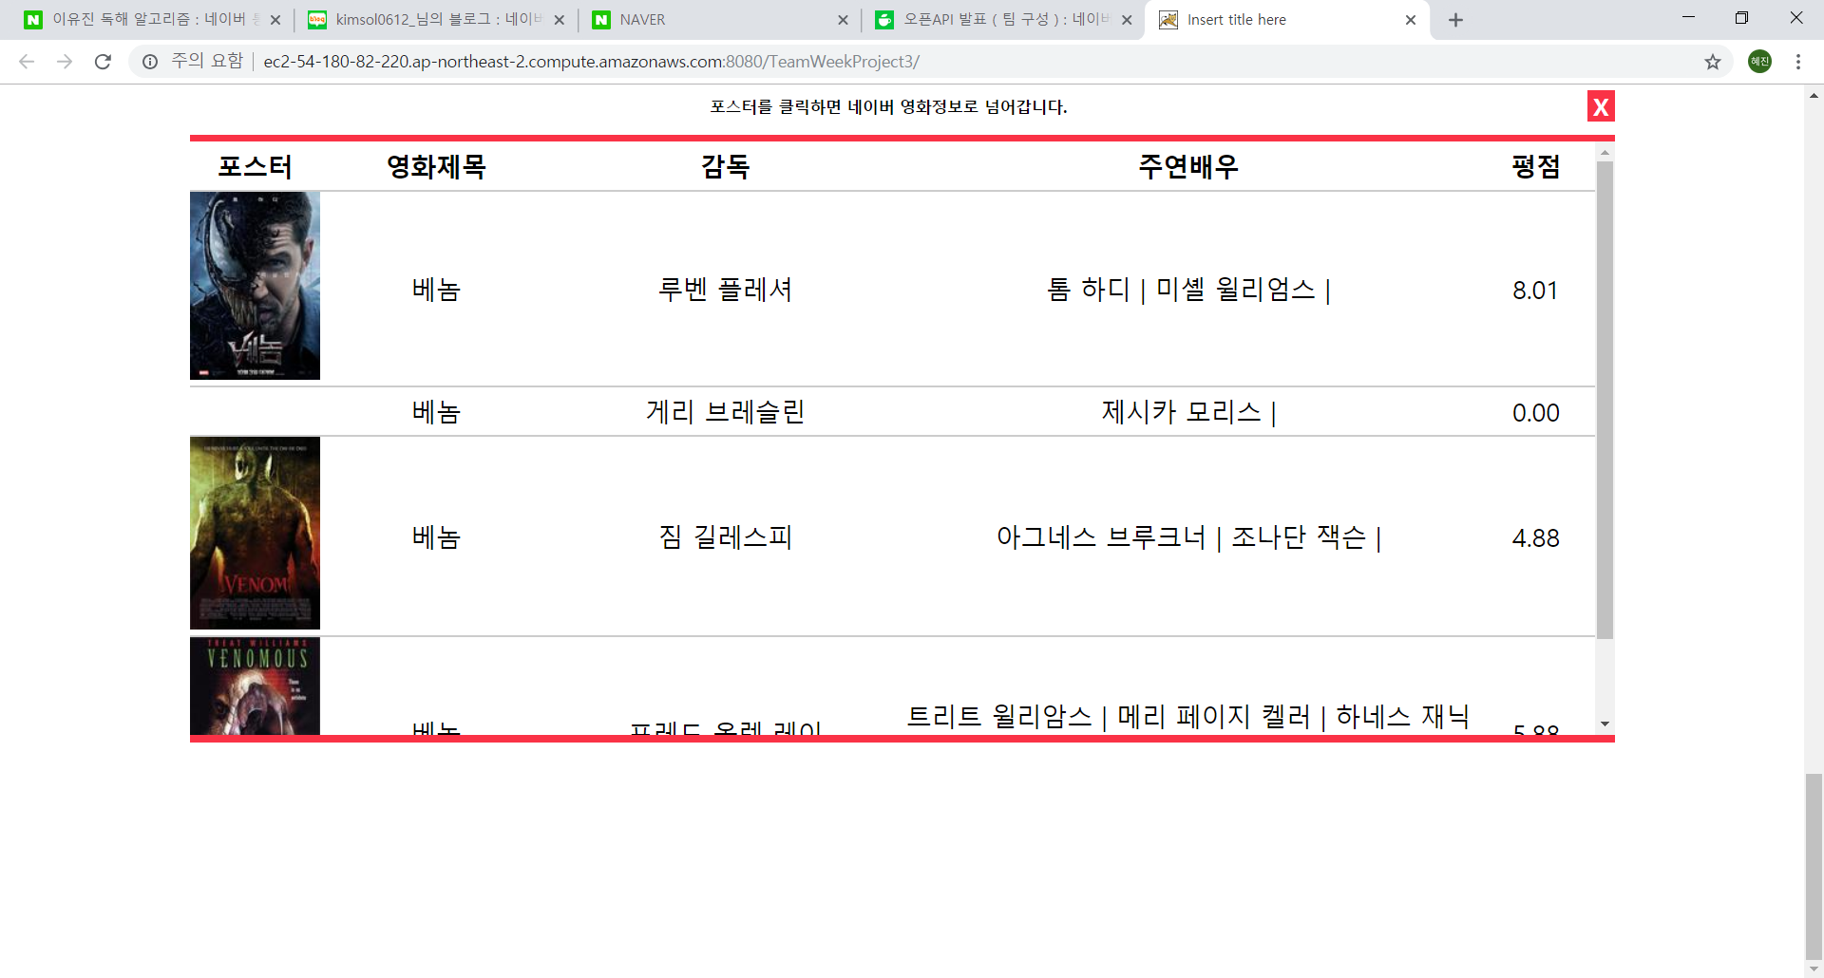
세 번째 목차 /
주요 [ 기능 ] 소개
CHAPTER 01
CHAPTER 02
CHAPTER 03

Slide 11


세 번째 목차 /
구현한 [ 웹 ] 소개
CHAPTER 01
웹사이트
CHAPTER 02
CHAPTER 03

Slide 12
들어주셔서
감사합니다

